Slide 1
ΤΑΥΤΟΤΗΤΑ ΕΡΕΥΝΑΣ
ΕΝΤΟΛΕΑΣ: POPULUS
ΠΕΡΙΟΔΟΣ: 14 Ιουνίου – 01 Ιουλίου 2021
ΜΕΘΟΔΟΣ: 51% Τηλεφωνικές συνεντεύξεις με σύστημα CATI (Computer Assisted Telephone Interviewing) και 49% Online ερωτηματολόγια μέσω πιστοποιημένων online panels .
ΠΕΡΙΟΧΗ: ΠΕΡΙΦΕΡΕΙΕΣ: Κεντρικής Μακεδονίας, Ανατολικής Μακεδονίας-Θράκης, Δυτικής Μακεδονίας, Ηπείρου
ΔΕΙΓΜΑ: 2015 άνδρες και γυναίκες, άνω των 17 ετών, με αναλογική κατανομή στις 4 υπό έρευνα Περιφέρειες
ΣΤΑΘΜΙΣΕΙΣ: Το δείγμα σταθμίστηκε εκ των υστέρων ως προς το φύλο, την ηλικία και τα αποτελέσματα των Βουλευτικών Εκλογών του 2019
ΜΕΓΙΣΤΟ ΣΦΑΛΜΑ: ±2,2% με διάστημα εμπιστοσύνης 95%
1) Όπου το άθροισμα των ποσοστών δεν είναι ακριβώς 100%, αυτό οφείλεται σε στρογγυλοποιήσεις.
2) Η Palmos Analysis είναι τακτικό μέλος του ΣΕΔΕΑ, έχει Αρ. Μητρώου 11 στο ΕΣΡ και τηρεί τους Κανόνες Δεοντολογίας της ESOMAR για τις δημοσκοπήσεις και την έρευνα αγοράς.
3) Ο αστερίσκος (*) υποδηλώνει ενδεικτικά αποτελέσματα λόγω μικρής βάσης στο δείγμα

Slide 3
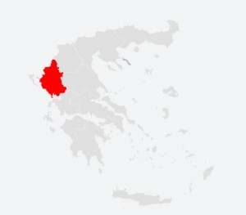
ΗΠΕΙΡΟΣ (Ν=217)

Slide 4
“Ποια από τα παρακάτω θεωρείτε ότι είναι τα τρία σημαντικότερα προβλήματα που αντιμετωπίζει σήμερα η περιοχή σας;” (3 επιλογές με τυχαία κυκλική αναφορά)

Slide 5
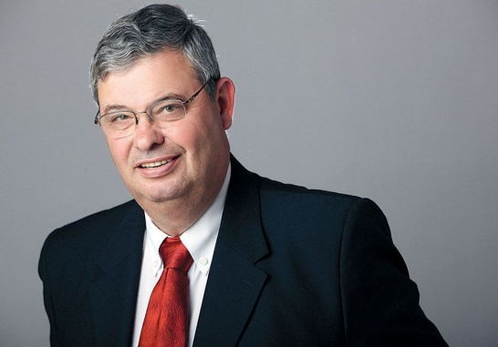
“Εσείς προσωπικά, τι γνώμη θα λέγατε ότι έχετε για τον Περιφερειάρχη κ. Αλέξανδρο Καχριμάνη;”
Αρνητική/
Μάλλον αρνητική
19%
Ουδέτερη/
Δεν έχω γνώμη
27%
Θετική/Μάλλον θετική
51%
Δεν τον γνωρίζω 3%
Σύνολο Περιφερειών Βόρειας Ελλάδας:
Αρνητική/Μάλλον αρνητική 31%
Ουδέτερη/
Δεν έχω γνώμη 31%
Θετική/Μάλλον θετική 43%
Δεν τον γνωρίζω 5%

Slide 6
“Είστε ικανοποιημένος/η από το έργο του Περιφερειάρχη κ. Αλέξανδρου Καχριμάνη;”
Όχι/ Μάλλον Όχι
34%
ΔΞ/ΔΑ
8%
Ναι/ Μάλλον Ναι
58%
Σύνολο Περιφερειών Βόρειας Ελλάδας:
Όχι/ Μάλλον Όχι 37%
ΔΞ/ΔΑ 15%
Ναι/ Μάλλον Ναι 48%

Slide 7
“Κατά τη γνώμη σας ο Περιφερειάρχης κ. Αλέξανδρος Καχριμάνης πρέπει να επανεκλεγεί Περιφερειάρχης το 2023;”
Όχι/ Μάλλον Όχι
37%
ΔΞ/ΔΑ
14%
Ναι/ Μάλλον Ναι
49%
Σύνολο Περιφερειών Βόρειας Ελλάδας:
Όχι/ Μάλλον Όχι 38%
ΔΞ/ΔΑ 18%
Ναι/ Μάλλον Ναι 44%

Slide 8
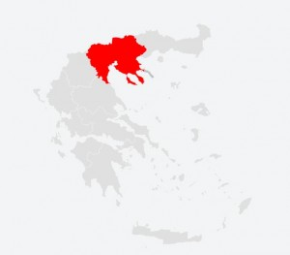
ΚΕΝΤΡΙΚΗ ΜΑΚΕΔΟΝΙΑ (Ν=1198)

Slide 9
“Ποια από τα παρακάτω θεωρείτε ότι είναι τα τρία σημαντικότερα προβλήματα που αντιμετωπίζει σήμερα η περιοχή σας;” (3 επιλογές με τυχαία κυκλική αναφορά)

Slide 10
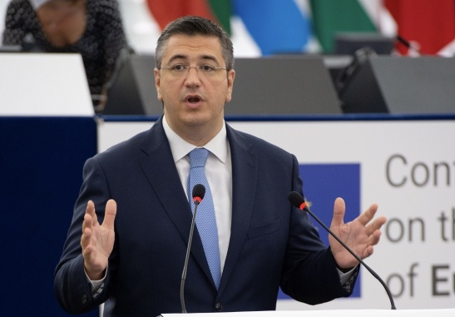
“Εσείς προσωπικά, τι γνώμη θα λέγατε ότι έχετε για τον Περιφερειάρχη κ. Απόστολο Τζιτζικώστα;”
Αρνητική/
Μάλλον αρνητική
17%
Ουδέτερη/
Δεν έχω γνώμη
30%
Θετική/Μάλλον θετική
51%
Δεν τον γνωρίζω 3%
Σύνολο Περιφερειών Βόρειας Ελλάδας:
Αρνητική/Μάλλον αρνητική 31%
Ουδέτερη/
Δεν έχω γνώμη 31%
Θετική/Μάλλον θετική 43%
Δεν τον γνωρίζω 5%

Slide 11
“Είστε ικανοποιημένος/η από το έργο του Περιφερειάρχη κ. Απόστολου Τζιτζικώστα;”
Όχι/ Μάλλον Όχι
32%
ΔΞ/ΔΑ
13%
Ναι/ Μάλλον Ναι
55%
Σύνολο Περιφερειών Βόρειας Ελλάδας:
Όχι/ Μάλλον Όχι 37%
ΔΞ/ΔΑ 15%
Ναι/ Μάλλον Ναι 48%

Slide 12
“Κατά τη γνώμη σας ο Περιφερειάρχης κ. Απόστολος Τζιτζικώστας πρέπει να επανεκλεγεί Περιφερειάρχης το 2023;”
Όχι/ Μάλλον Όχι
33%
ΔΞ/ΔΑ
16%
Ναι/ Μάλλον Ναι
51%
Σύνολο Περιφερειών Βόρειας Ελλάδας:
Όχι/ Μάλλον Όχι 38%
ΔΞ/ΔΑ 18%
Ναι/ Μάλλον Ναι 44%

Slide 13
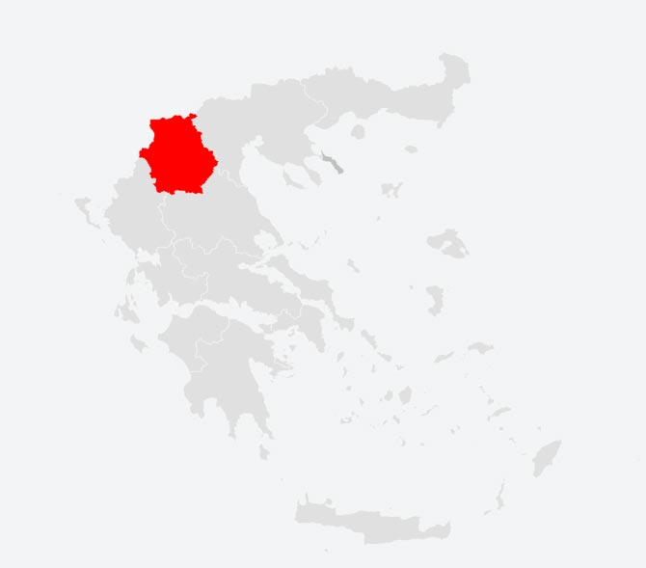
ΔΥΤΙΚΗ ΜΑΚΕΔΟΝΙΑ (Ν=203)

Slide 14
“Ποια από τα παρακάτω θεωρείτε ότι είναι τα τρία σημαντικότερα προβλήματα που αντιμετωπίζει σήμερα η περιοχή σας;” (3 επιλογές με τυχαία κυκλική αναφορά)

Slide 15
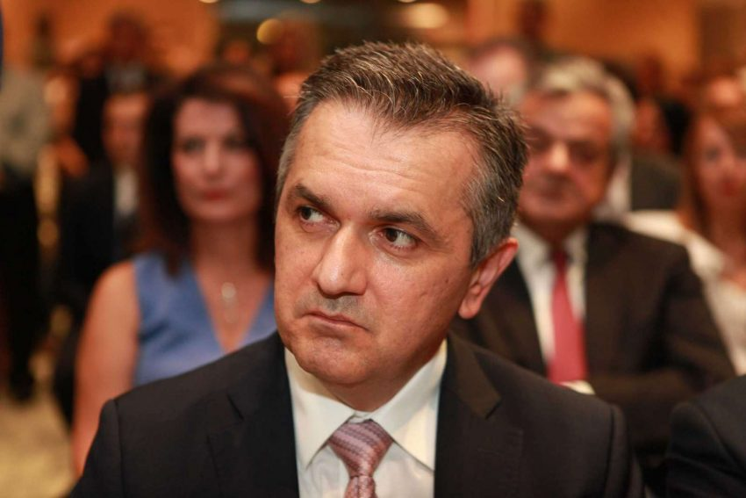
“Εσείς προσωπικά, τι γνώμη θα λέγατε ότι έχετε για τον Περιφερειάρχη κ. Γιώργο Κασαπίδη;”
Αρνητική/
Μάλλον αρνητική
28%
Ουδέτερη/
Δεν έχω γνώμη
36%
Θετική/Μάλλον θετική
33%
Δεν τον γνωρίζω 3%
Σύνολο Περιφερειών Βόρειας Ελλάδας:
Αρνητική/Μάλλον αρνητική 31%
Ουδέτερη/
Δεν έχω γνώμη 31%
Θετική/Μάλλον θετική 43%
Δεν τον γνωρίζω 5%

Slide 16
“Είστε ικανοποιημένος/η από το έργο του Περιφερειάρχη κ. Γιώργου Κασαπίδη;”
Όχι/ Μάλλον Όχι
46%
ΔΞ/ΔΑ
18%
Ναι/ Μάλλον Ναι
37%
Σύνολο Περιφερειών Βόρειας Ελλάδας:
Όχι/ Μάλλον Όχι 37%
ΔΞ/ΔΑ 15%
Ναι/ Μάλλον Ναι 48%

Slide 17
“Κατά τη γνώμη σας ο Περιφερειάρχης κ. Γιώργος Κασαπίδης πρέπει να επανεκλεγεί Περιφερειάρχης το 2023;”
Όχι/ Μάλλον Όχι
46%
ΔΞ/ΔΑ
21%
Ναι/ Μάλλον Ναι
33%
Σύνολο Περιφερειών Βόρειας Ελλάδας:
Όχι/ Μάλλον Όχι 38%
ΔΞ/ΔΑ 18%
Ναι/ Μάλλον Ναι 44%

Slide 18
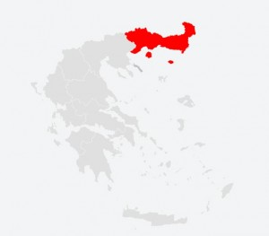
ΑΝΑΤΟΛΙΚΗ ΜΑΚΕΔΟΝΙΑ & ΘΡΑΚΗ (Ν=396)

Slide 19
“Ποια από τα παρακάτω θεωρείτε ότι είναι τα τρία σημαντικότερα προβλήματα που αντιμετωπίζει σήμερα η περιοχή σας;” (3 επιλογές με τυχαία κυκλική αναφορά)

Slide 20
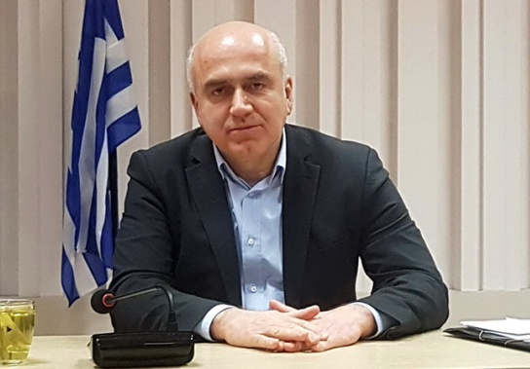
“Εσείς προσωπικά, τι γνώμη θα λέγατε ότι έχετε για τον Περιφερειάρχη κ. Χρήστο Μέτιο;”
Αρνητική/
Μάλλον αρνητική
26%
Ουδέτερη/
Δεν έχω γνώμη
38%
Θετική/Μάλλον θετική
25%
Δεν τον γνωρίζω 11%
Σύνολο Περιφερειών Βόρειας Ελλάδας:
Αρνητική/Μάλλον αρνητική 31%
Ουδέτερη/
Δεν έχω γνώμη 31%
Θετική/Μάλλον θετική 43%
Δεν τον γνωρίζω 5%

Slide 21
“Είστε ικανοποιημένος/η από το έργο του Περιφερειάρχη κ. Χρήστου Μέτιου;”
Όχι/ Μάλλον Όχι
48%
ΔΞ/ΔΑ
19%
Ναι/ Μάλλον Ναι
33%
Σύνολο Περιφερειών Βόρειας Ελλάδας:
Όχι/ Μάλλον Όχι 37%
ΔΞ/ΔΑ 15%
Ναι/ Μάλλον Ναι 48%

Slide 22
“Κατά τη γνώμη σας ο Περιφερειάρχης κ. Χρήστος Μέτιος πρέπει να επανεκλεγεί Περιφερειάρχης το 2023;”
Όχι/ Μάλλον Όχι
48%
ΔΞ/ΔΑ
24%
Ναι/ Μάλλον Ναι
28%
Σύνολο Περιφερειών Βόρειας Ελλάδας:
Όχι/ Μάλλον Όχι 38%
ΔΞ/ΔΑ 18%
Ναι/ Μάλλον Ναι 44%

Slide 23
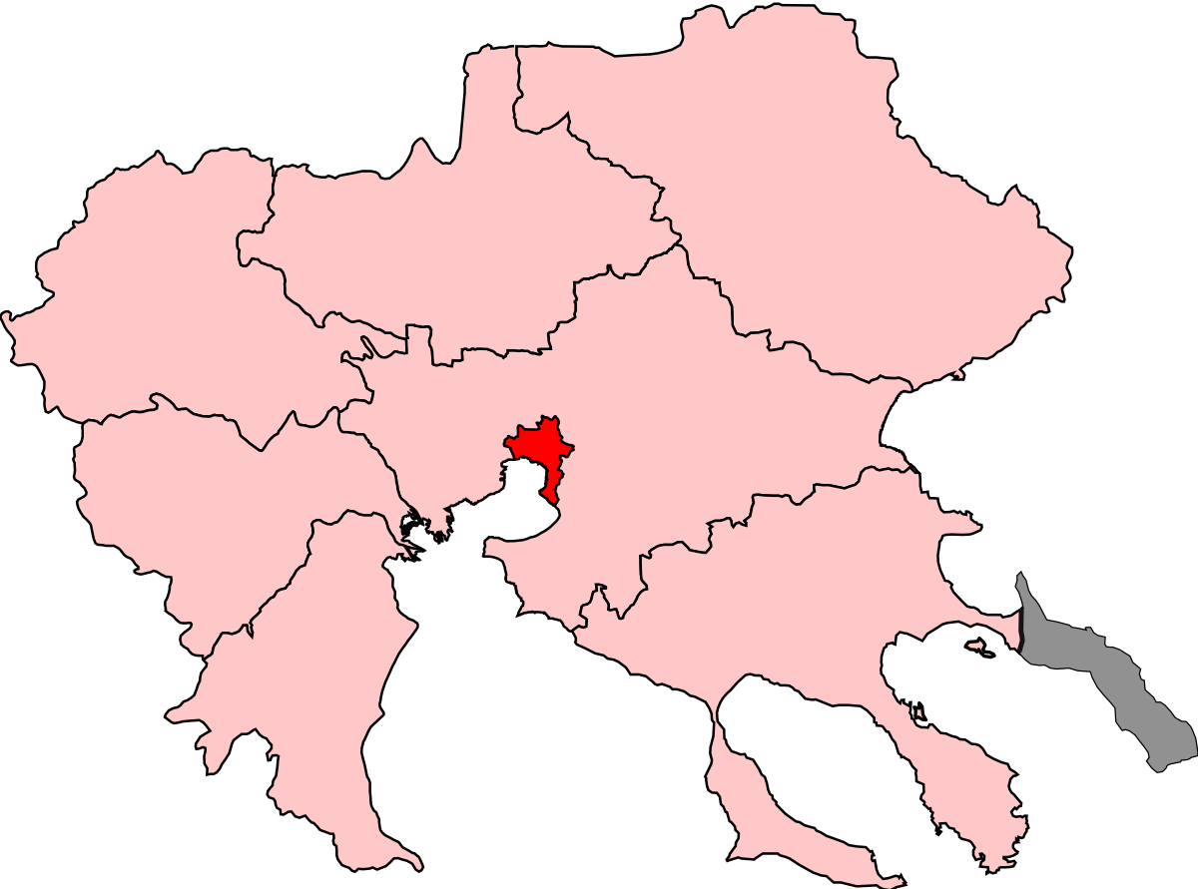
Α’ ΘΕΣΣΑΛΟΝΙΚΗΣ (Ν=627)

Slide 24
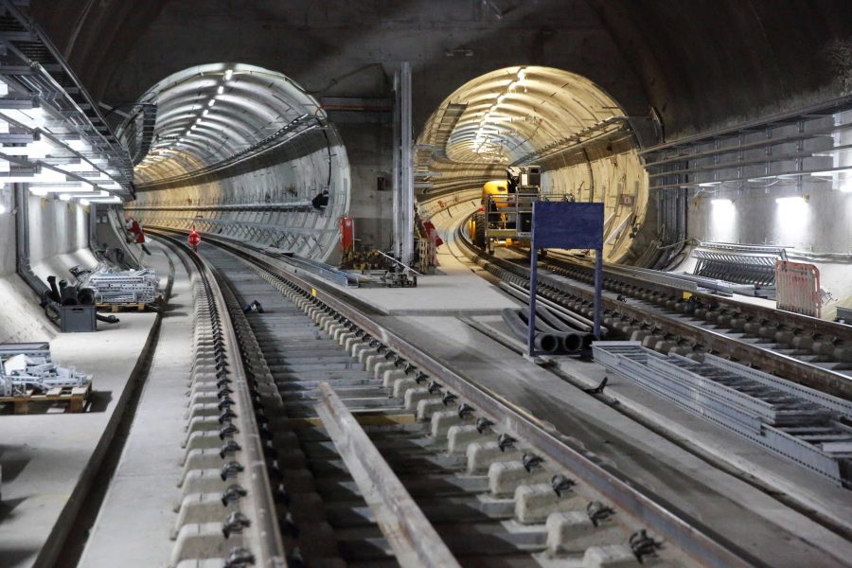
“Ποιο έργο θεωρείτε ότι είναι το σημαντικότερο για την Θεσσαλονίκη;”
A’
Θεσσαλονίκης

Slide 25
“Ποια από τις δύο λύσεις για την κατασκευή του Σταθμού Βενιζέλου του Μετρό σας βρίσκει σύμφωνους;”
A’
Θεσσαλονίκης

Slide 26
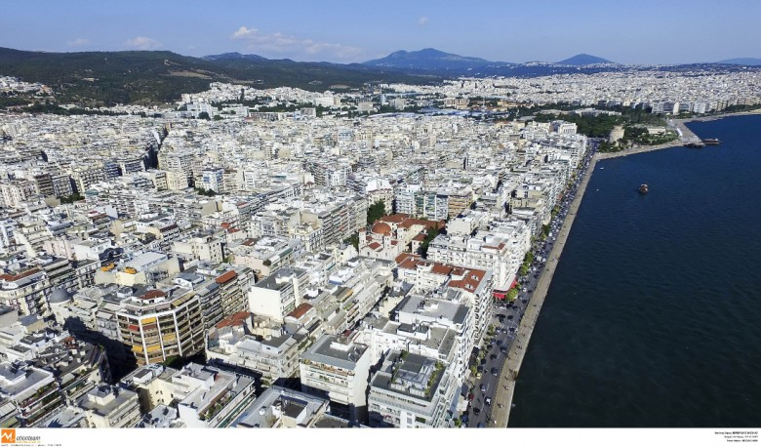
“Συμφωνείτε ή διαφωνείτε με τη δημιουργία Μητροπολιτικού Δήμου για όλο το Πολεοδομικό Συγκρότημα Θεσσαλονίκης;”
A’
Θεσσαλονίκης

Slide 27
A’
“Είστε ικανοποιημένος από τους Βουλευτές της εκλογικής σας Περιφέρειας;”
Θεσσαλονίκης
Όχι/ Μάλλον Όχι
59%
Ναι/Μάλλον Ναι
32%
ΔΞ/ΔΑ 9%

Slide 28
A’
“Σε γενικές γραμμές θα λέγατε ότι οι Βουλευτές της εκλογικής σας Περιφέρειας πρέπει να επανεκλεγούν;”
Θεσσαλονίκης
Όχι/ Μάλλον Όχι
53%
Ναι/Μάλλον Ναι
32%
Δεν γνωρίζω/ Δεν έχω γνώμη 15%

Slide 29
A’
“Ποια είναι τα βασικά χαρακτηριστικά / προσόντα που πρέπει να έχει κατά τη γνώμη σας κάποιος Βουλευτής;” (μέχρι 2 επιλογές)
Θεσσαλονίκης
Εντιμότητα/ Ήθος
81%
Εργασιακή Εμπειρία
40%
Γνώσεις/ Σπουδές
32%
Νέος/α σε ηλικία
10%
Νέος στην πολιτική/ χωρίς πολιτικό παρελθόν
8%
Κομματική ιστορία/ Προσφορά στο κόμμα μου
3%
Να τον ξέρω προσωπικά
2%
Γνωστός/Δημοφιλής στο κοινό
1%
ΑΛΛΟ 5%

Slide 30
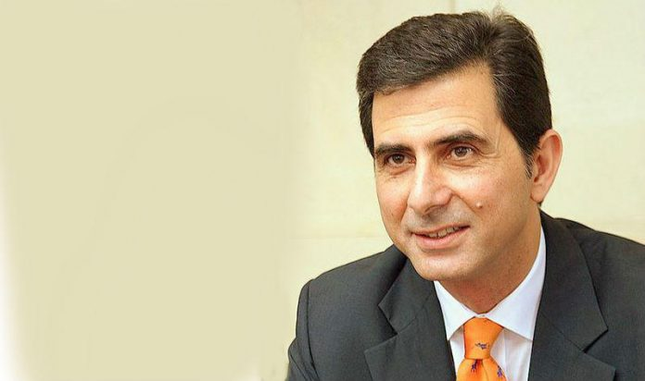
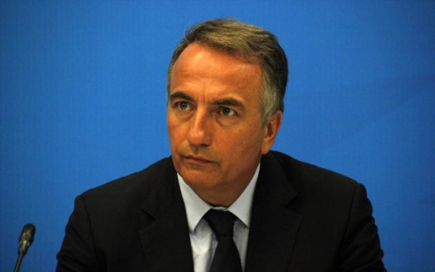
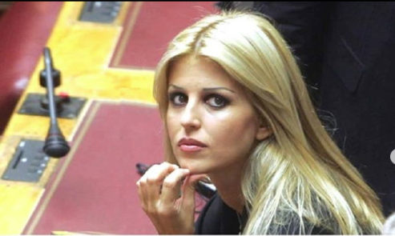
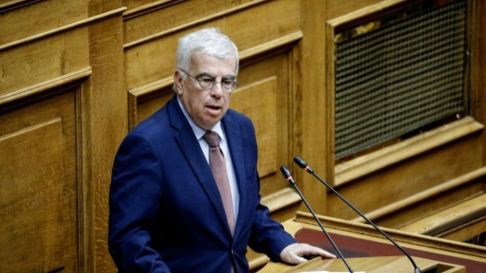
“Θα σας διαβάσω μερικά ονόματα Βουλευτών της Α’ Θεσσαλονίκης και θα ήθελα να μου πείτε τι γνώμη έχετε για τον/την καθένα/καθεμιά:
[Νέα Δημοκρατία]”
Θετική / Μάλλον Θετική
28%
Κώστας Γκιουλέκας
Ουδέτερη / Δεν έχω γνώμη
31%
Αρνητική / Μάλλον αρνητική
34%
Δεν τον / την γνωρίζω – Δεν απαντώ
8%
Θετική / Μάλλον Θετική
24%
Σταύρος Καλαφάτης
Ουδέτερη / Δεν έχω γνώμη
37%
Αρνητική / Μάλλον αρνητική
30%
Δεν τον / την γνωρίζω – Δεν απαντώ
9%
Θετική / Μάλλον Θετική
30%
Έλενα Ράπτη
Ουδέτερη / Δεν έχω γνώμη
29%
Αρνητική / Μάλλον αρνητική
36%
Δεν τον / την γνωρίζω – Δεν απαντώ
5%
Θετική / Μάλλον Θετική
12%
Στράτος Σιμόπουλος
Ουδέτερη / Δεν έχω γνώμη
30%
Αρνητική / Μάλλον αρνητική
20%
Δεν τον / την γνωρίζω – Δεν απαντώ
37%

Slide 31
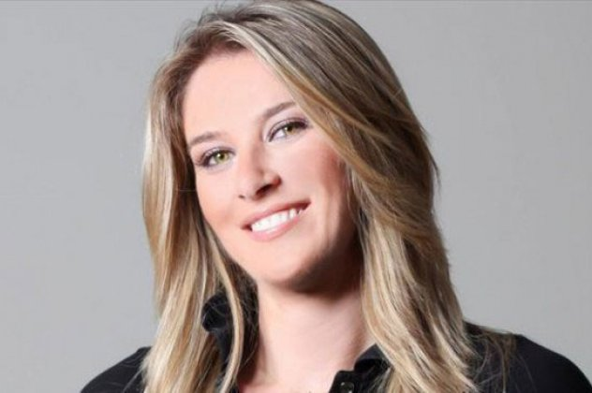
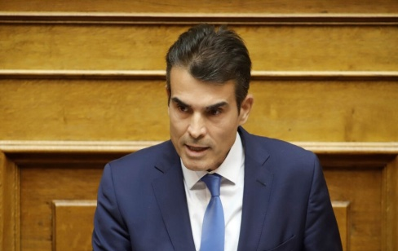
“Θα σας διαβάσω μερικά ονόματα Βουλευτών της Α’ Θεσσαλονίκης και θα ήθελα να μου πείτε τι γνώμη έχετε για τον/την καθένα/καθεμιά:
[Νέα Δημοκρατία]”
Θετική / Μάλλον Θετική
12%
Άννα Ευθυμίου
Ουδέτερη / Δεν έχω γνώμη
31%
Αρνητική / Μάλλον αρνητική
15%
Δεν τον / την γνωρίζω – Δεν απαντώ
43%
Θετική / Μάλλον Θετική
22%
Δημήτρης Κούβελας
Ουδέτερη / Δεν έχω γνώμη
33%
Αρνητική / Μάλλον αρνητική
32%
Δεν τον / την γνωρίζω – Δεν απαντώ
13%

Slide 32
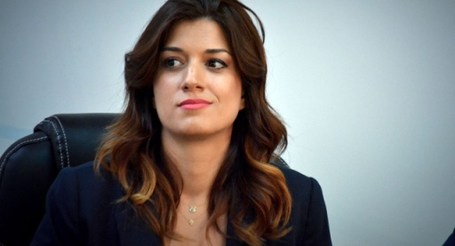
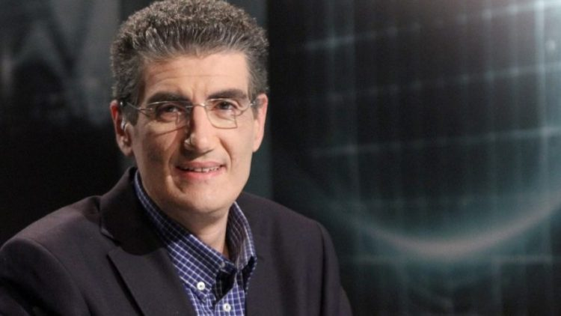
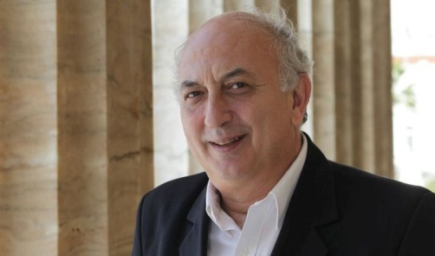
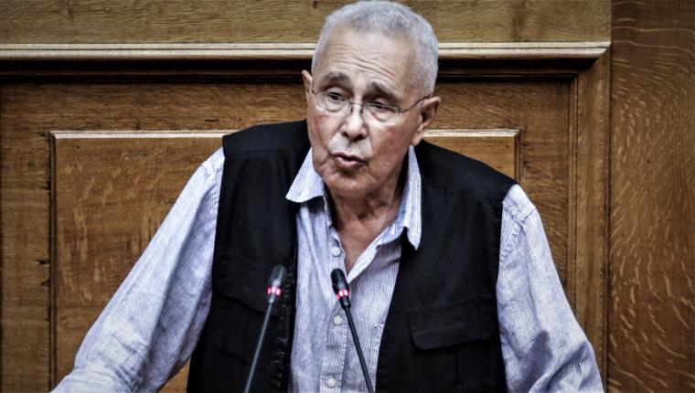
“Θα σας διαβάσω μερικά ονόματα Βουλευτών της Α’ Θεσσαλονίκης και θα ήθελα να μου πείτε τι γνώμη έχετε για τον/την καθένα/καθεμιά:
[ΣΥΡΙΖΑ]”
Θετική / Μάλλον Θετική
16%
Κατερίνα Νοτοπούλου
Ουδέτερη / Δεν έχω γνώμη
28%
Αρνητική / Μάλλον αρνητική
43%
Δεν τον / την γνωρίζω – Δεν απαντώ
13%
Θετική / Μάλλον Θετική
16%
Χρήστος Γιαννούλης
Ουδέτερη / Δεν έχω γνώμη
21%
Αρνητική / Μάλλον αρνητική
35%
Δεν τον / την γνωρίζω – Δεν απαντώ
28%
Θετική / Μάλλον Θετική
22%
Γιάννης Αμανατίδης
Ουδέτερη / Δεν έχω γνώμη
29%
Αρνητική / Μάλλον αρνητική
20%
Δεν τον / την γνωρίζω – Δεν απαντώ
30%
Θετική / Μάλλον Θετική
15%
Κωνσταντίνος Ζουράρις
Ουδέτερη / Δεν έχω γνώμη
27%
Αρνητική / Μάλλον αρνητική
44%
Δεν τον / την γνωρίζω – Δεν απαντώ
15%

Slide 33
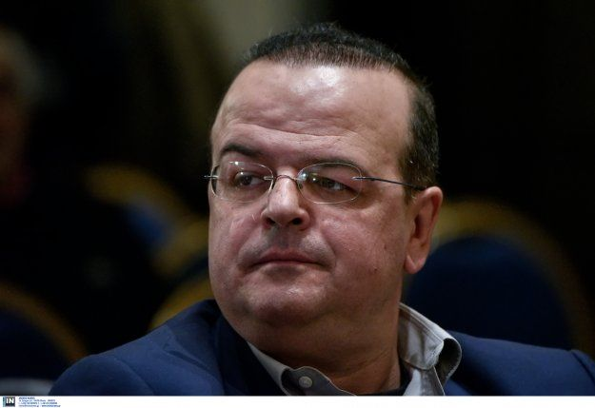
“Θα σας διαβάσω μερικά ονόματα Βουλευτών της Α’ Θεσσαλονίκης και θα ήθελα να μου πείτε τι γνώμη έχετε για τον/την καθένα/καθεμιά:
[ΣΥΡΙΖΑ]”
Θετική / Μάλλον Θετική
16%
Αλέξανδρος Τριανταφυλλίδης
Ουδέτερη / Δεν έχω γνώμη
25%
Αρνητική / Μάλλον αρνητική
32%
Δεν τον / την γνωρίζω – Δεν απαντώ
26%

Slide 34
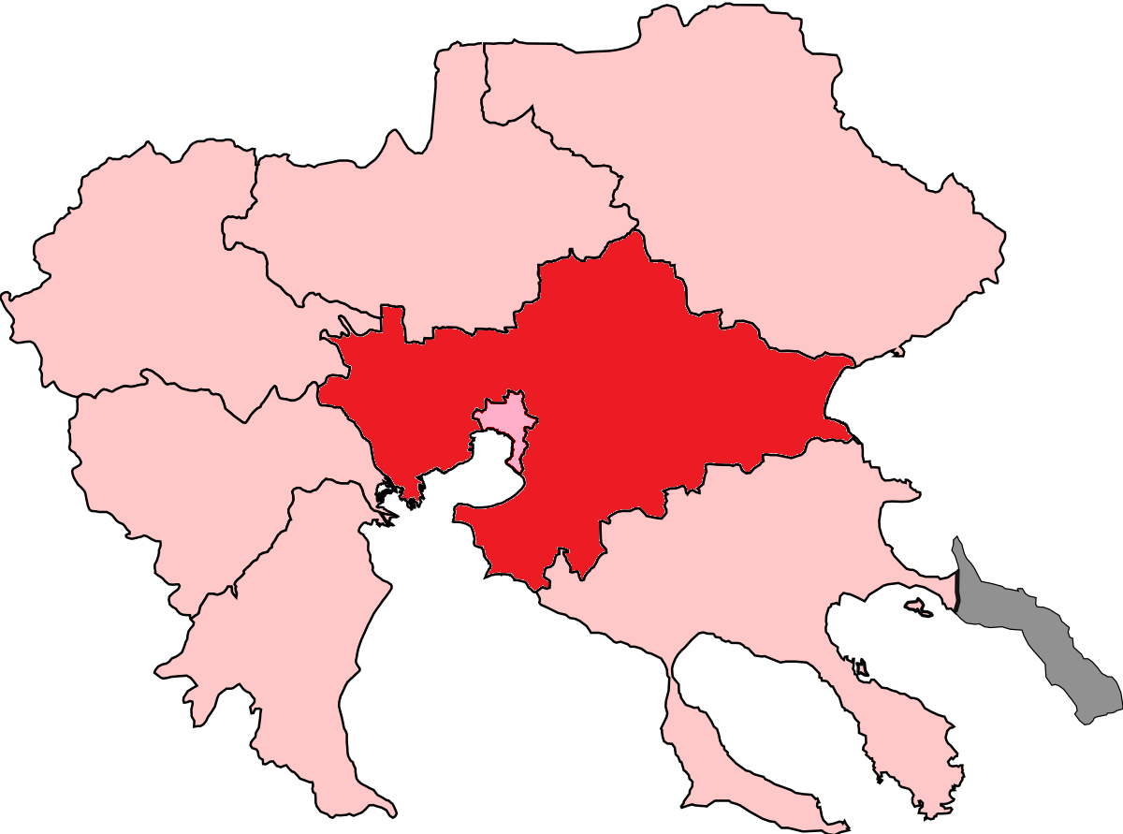
Β’ ΘΕΣΣΑΛΟΝΙΚΗΣ (Ν=224)

Slide 35
B’
“Είστε ικανοποιημένος από τους Βουλευτές της εκλογικής σας Περιφέρειας;”
Θεσσαλονίκης
Όχι/ Μάλλον Όχι
49%
Ναι/Μάλλον Ναι
40%
ΔΞ/ΔΑ 11%

Slide 36
B’
“Σε γενικές γραμμές θα λέγατε ότι οι Βουλευτές της εκλογικής σας Περιφέρειας πρέπει να επανεκλεγούν;”
Θεσσαλονίκης
Όχι/ Μάλλον Όχι
49%
Ναι/Μάλλον Ναι
32%
Δεν γνωρίζω/Δεν έχω γνώμη 18%

Slide 37
B’
“Ποια είναι τα βασικά χαρακτηριστικά / προσόντα που πρέπει να έχει κατά τη γνώμη σας κάποιος Βουλευτής;” (μέχρι 2 επιλογές)
Θεσσαλονίκης
Εντιμότητα/ Ήθος
85%
Εργασιακή Εμπειρία
41%
Γνώσεις/ Σπουδές
25%
Νέος/α σε ηλικία
10%
Νέος στην πολιτική/ χωρίς πολιτικό παρελθόν
6%
Κομματική ιστορία/ Προσφορά στο κόμμα μου
5%
Να τον ξέρω προσωπικά
2%
Γνωστός/Δημοφιλής στο κοινό
0%
ΑΛΛΟ 3%

Slide 38
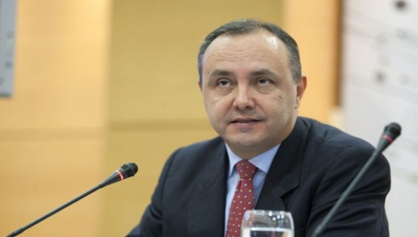
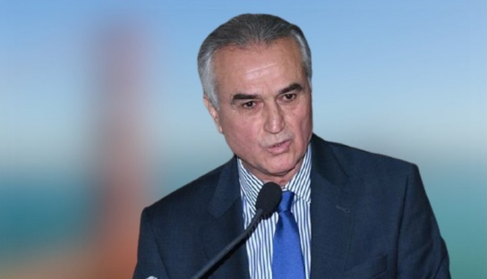
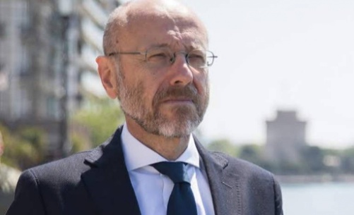
“Θα σας διαβάσω μερικά ονόματα Βουλευτών της B’ Θεσσαλονίκης και θα ήθελα να μου πείτε τι γνώμη έχετε για τον/την καθένα/καθεμιά:
[Νέα Δημοκρατία]”
Θετική / Μάλλον Θετική
26%
Θόδωρος Καράογλου
Ουδέτερη / Δεν έχω γνώμη
33%
Αρνητική / Μάλλον αρνητική
19%
Δεν τον / την γνωρίζω – Δεν απαντώ
21%
Θετική / Μάλλον Θετική
17%
Σάββας Αναστασιάδης
Ουδέτερη / Δεν έχω γνώμη
31%
Αρνητική / Μάλλον αρνητική
12%
Δεν τον / την γνωρίζω – Δεν απαντώ
39%
Θετική / Μάλλον Θετική
14%
Δημήτρης Βαρτζόπουλος
Ουδέτερη / Δεν έχω γνώμη
36%
Αρνητική / Μάλλον αρνητική
9%
Δεν τον / την γνωρίζω – Δεν απαντώ
41%

Slide 39
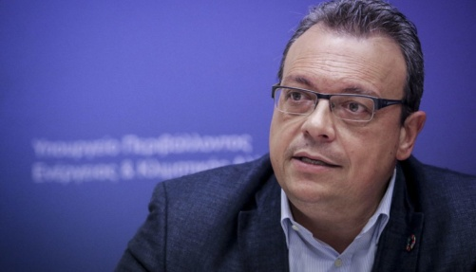
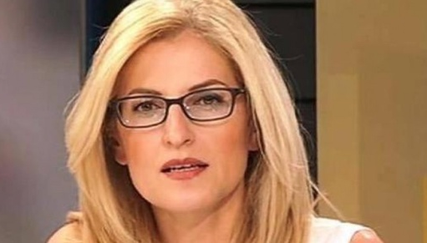
“Θα σας διαβάσω μερικά ονόματα Βουλευτών της B’ Θεσσαλονίκης και θα ήθελα να μου πείτε τι γνώμη έχετε για τον/την καθένα/καθεμιά:
[ΣΥΡΙΖΑ]”
Θετική / Μάλλον Θετική
26%
Σωκράτης Φάμελλος
Ουδέτερη / Δεν έχω γνώμη
27%
Αρνητική / Μάλλον αρνητική
25%
Δεν τον / την γνωρίζω – Δεν απαντώ
21%
Θετική / Μάλλον Θετική
17%
Δώρα Αυγέρη
Ουδέτερη / Δεν έχω γνώμη
34%
Αρνητική / Μάλλον αρνητική
18%
Δεν τον / την γνωρίζω – Δεν απαντώ
32%

Slide 40
ΔΗΜΟΣ ΘΕΣΣΑΛΟΝΙΚΗΣ (Ν=424)

Slide 41
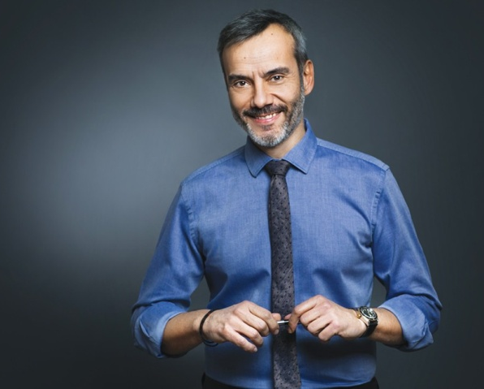
“Εσείς προσωπικά, τι γνώμη θα λέγατε ότι έχετε για τον Κωνσταντίνο Ζέρβα;”
Αρνητική/
Μάλλον αρνητική
29%
Ουδέτερη/
Δεν έχω γνώμη
23%
Θετική/Μάλλον θετική
46%
Δεν τον γνωρίζω 2%

Slide 42
“Είστε ικανοποιημένος/η από το
έργο του Δημάρχου Θεσσαλονίκης κ. Κωνσταντίνου Ζέρβα;”
Όχι/ Μάλλον Όχι
44%
ΔΞ/ΔΑ
8%
Ναι/ Μάλλον Ναι
48%

Slide 43
“Κατά τη γνώμη σας, ο Κωνσταντίνος Ζέρβας πρέπει να επανεκλεγεί Δήμαρχος Θεσσαλονίκης το 2023;”
Όχι/ Μάλλον Όχι
41%
ΔΞ/ΔΑ
15%
Ναι/ Μάλλον Ναι
44%

